Slide 1
有限元分析 Finite Elemtent Analysis
电子教案
李立新
机械设计研究所
2023

Slide 2
8.有限元流场分析
流体力学基本概念
流体力学基本方程
流场分析的常用边界条件
流场分析的有限元格式
流场分析的其它数值方法
ANSYS流场分析实例

Slide 3
流体力学基本概念
连续介质假设
流体质点
流体系统
流场空间点（ρ、T、U、V、W、P）
控制体Ω (x, y, z)，其表面为Σ
流体质点的迹线
流场空间点的流线
定常与非定常流动
层流与湍流

Slide 4
流体力学基本方程
连续性方程（质量守恒）
运动方程（动量平衡）
热量方程（热量守恒）

Slide 5
流体力学的常用边界条件
对称面
流-固界面
入（出）口面
自由面
无穷远面

Slide 6
流场分析的有限元格式
计算单元残差项

Slide 7
流场分析的有限元格式
引入伽辽金法

Slide 8
流场分析的其它数值方法
结构网格与非结构网格
有限差分法、有限体积法(FLUNT)、基于有限元的有限体积法(CFX)

Slide 9
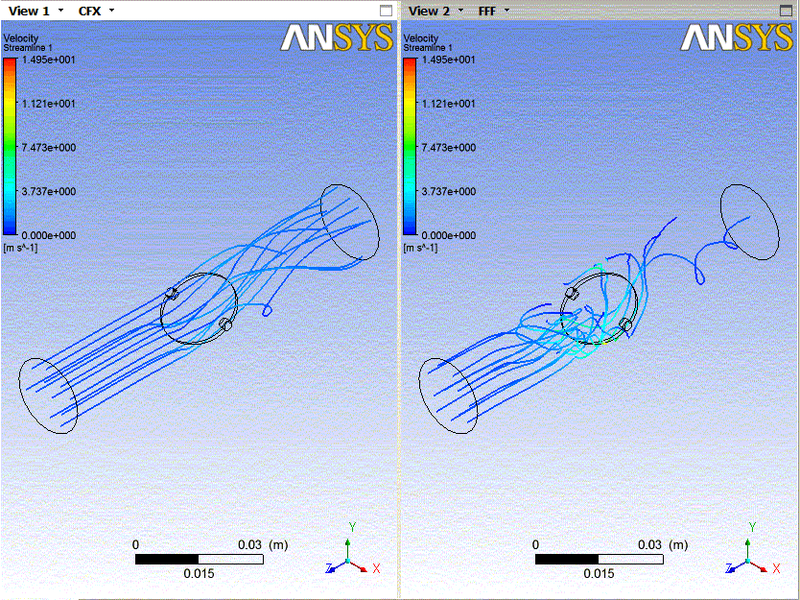
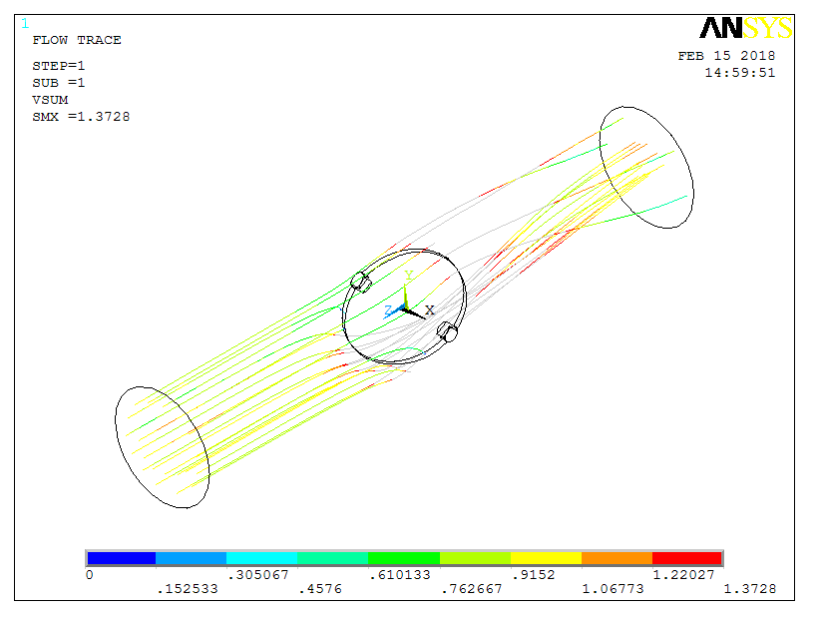
流场分析的其它数值方法
三种方法的对照
CFX与FLUNT计算结果
ANSYS计算结果

Slide 10
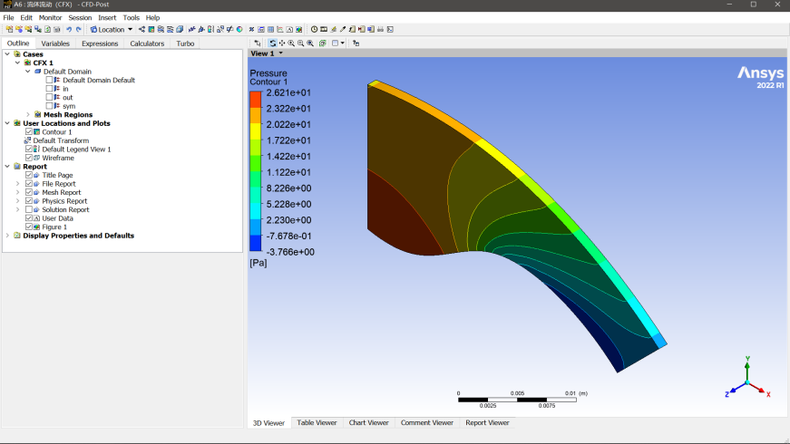
ANSYS流场分析实例
例1：曲面夹层中的水流断面（各断面相同，在与断面垂直的方向视为无限长）。已知水流从左侧进入，速度100mm/s，从右端自由流出，密度0.9982×10⁻⁶kg.mm⁻³，粘度1.003×10⁻⁶kg.mm⁻¹.s⁻¹。试采用层流模型，在不考虑传热但考虑重力场（g=9810mm.s⁻²）的条件下，对流体进行稳态分析。

Slide 11
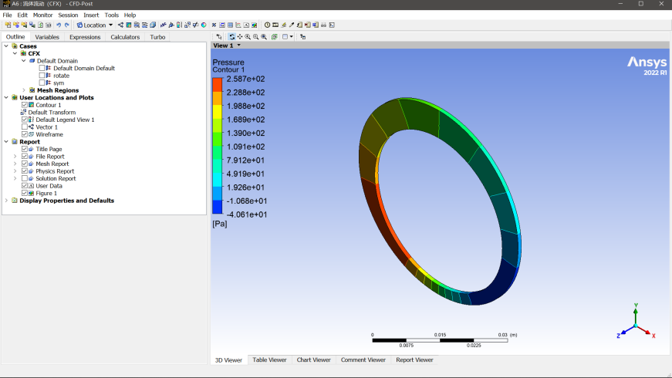
ANSYS流场分析实例
例2：滑动轴承模型的润滑油断面（各断面相同，在与断面垂直的方向视为无限长）。已知轴瓦内径50mm，轴径40mm，偏心距2.5mm；轴径逆时针转动，线速度100mm/s，润滑油密度为0.884×10⁻⁶kg.mm⁻³，粘度0.486×10⁻³kg.mm⁻¹.s⁻¹。试采用层流模型，在不考虑传热与重力场的条件下，对流体进行稳态分析。

Slide 12
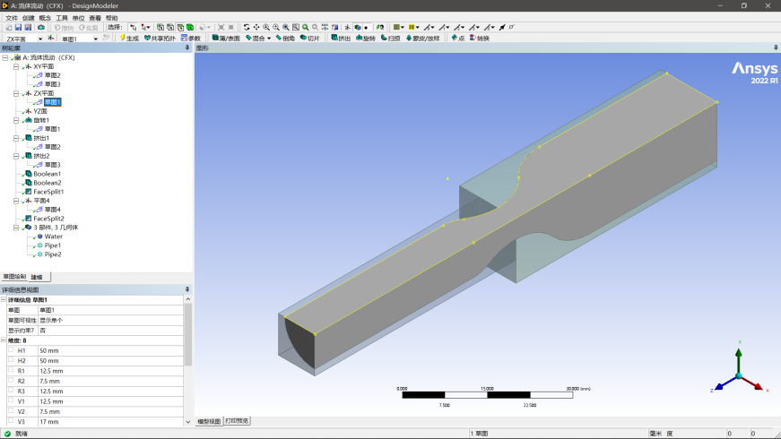
ANSYS流场分析实例
例3：内圆外方的变截面玻璃管：大端内圆直径25mm，小端内圆直径15mm；大端外形截面为边长28mm的正方形，小端外形截面为边长18mm的正方形；以变截面处分界，大、小端长度均为50mm；外形变截面处也正是内管最细处，最细处直径9mm；内管变径处从大到小由三段相切的圆弧组成，前两段半径为12.5mm，第三段为7.5mm。玻璃的弹性模量为55000MPa、泊松比为0.25、热膨胀系数为1e-5/°C，其它参数同CFX自带的材料Glass Plate。

Slide 13
ANSYS流场分析实例
琉璃管内有热水从大端流入从小端流出。在入口处的水温和流速估算如下：直径10mm的圆面内水温为90°C，流速为100mm/s；直径10mm至直径17.5mm的环面内水温为70°C，流速为50mm/s；最外圈的环面内水温为50°C，流速为10mm/s。玻璃管的外壁共8个矩形平面和出口端的1个平面上有15°C的气体进行强冷换热，换热系数为50W/(m²°C)。在变截面处的方形环面上，有轴向固定的结构约束，同时温度保持在25°C，这也是通水之前玻璃管内没有温升应力时的环境温度。考虑到玻璃管的入口端的实际长度远超50mm，为此可以假设在热应力作用变形之后入口端的平面上的各点沿法向变形相同，同时在这一端面的法向没有热流；而出口端从结构约束来看是自由的。试采用标准k-e湍流模型，对流水进行稳态流场分析、对玻璃管进行稳态传热分析，并对玻璃管进行稳态结构分析。

